Slide 1
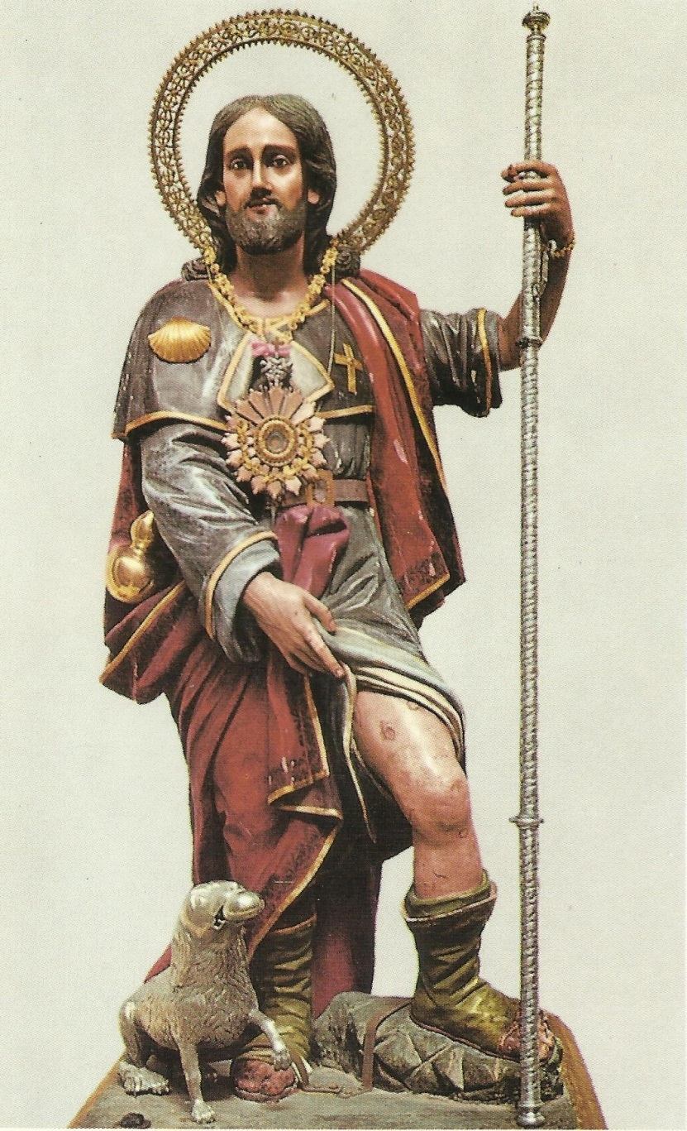
Festa di San Rocco
In passato protettore contro ‘la peste del Manzoni’.
Oggi protettore contro
la disgregazione delle famiglie
la mancanza dei valori del vero senso della vita.
Sabato 16 agosto alle 20,30 presso la Parrocchia S.
Giovanni Battista S. Messa in onore di San Rocco.
Segue poi LA PROCESSIONE per pregare e chiedere l’aiuto di Dio tramite l’intercessione di San Rocco.
Dopo ci sarà un piccolo rinfresco e intrattenimento musicale con la banda.
DOMENICA 17 AGOSTO ALLE ORE 21,00 presso la sala polivalente comunale: Concerto in ricordo di Lucio Battisti.
L’invito è per tutti.

Slide 2
Festa di San Rocco
Questo scritto conservato in originale negli archivi della Parrocchia è la testimonianza tangibile della intercessione per la preghiera della popolazione a San Rocco, che nel 1630, dopo anni in cui ci sono stati pochissimi matrimoni, a Piasco ne sono stati celebrati ben 50, a suggellare lo scampato pericolo della malattia allora incurabile.

